Slide 1
讀經班教學方法及技巧
分享者:柯淳瑜

Slide 2
讀經課程介紹
★9:00—9:30 第一堂課(啟蒙文學輯要)
★9:35—10:00 第二堂課(論語)
●讓孩子帶讀
●上台背誦驗收
★10:00—10:20 英文時間
★10:20—10:25 孝說劇場(兩星期一次)
★10:25—10:30 愛的叮嚀

Slide 3
啟蒙文學輯要
朱子治家格言
人生必讀
弟子規
三字經
千字文
正氣歌
二十四孝 教學流程

Slide 4
一、老師帶念
二、播放影片
三、問題提問

Slide 5
孝說 劇場
1.寫出劇本
2.在課堂結束前，選出下次的演出家長
3.透過戲劇的演出，讓孩子了解
孝說故事內容
4.透過提問，將故事內容和所要傳達的
主軸，更清楚的呈現

Slide 6
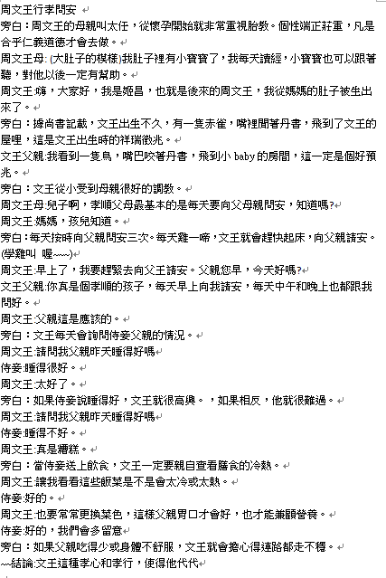

Slide 7
英文時間 ~Phonics 自然發音
「自然發音法」（Phonics）又叫「自然拼音法」就是不用藉助音標而「看到英文字的字母排列就能讀出整個單字的發音」或「聽到英文單字的發音就能夠拼得出其英文字母」。

Slide 8
英文時間~字母/發音教法順序
1.先教字母寫法 EX: A
2.字母的自然發音EX: A的發音
3.所配合的圖片英文名稱EX:

Slide 9
英文時間 「自然發音法」（Phonics）練習/遊戲
1.每次上課要將上次所教的複習一遍
2.丟球遊戲:EX老師說字母 孩子說字母Phonics
或反過來老師說Phonics 孩子說字母
3.老師說出字母，讓孩子接著說 出
字母+ Phonics +字母所代表的單字
4.進階複習

Slide 10
英文時間~故事影片欣賞
教學流程:
1.撥放影片
2.觀賞完畢，有獎搶答
3.藉著提問，讓孩子們更了解故事內容
Goldilocks and the three bears

Slide 11
英文時間 ~Story telling
1.利用故事或簡短單字，讓孩子了解繪本上的意思。
2.透過中文講述，可讓孩子更容易了解繪本內容。

Slide 12
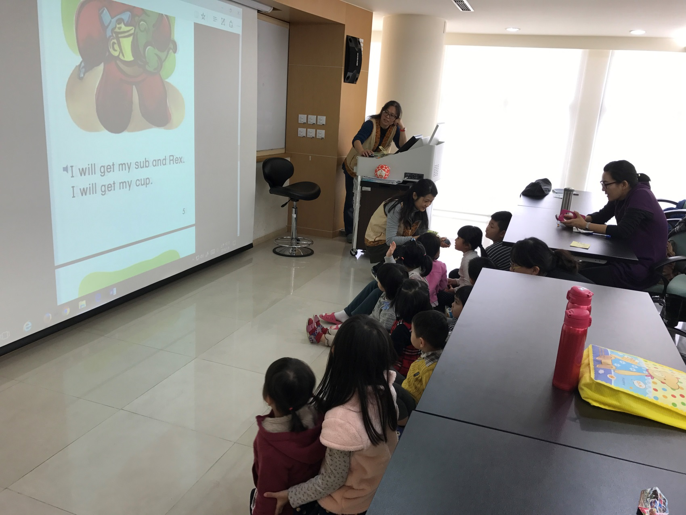
英文時間~上課花絮

Slide 13
英文時間 ~Story telling教學流程
1.先將生字挑出，做成字卡或電腦檔案
2.先上單字，簡單的單字以自然發音法教授。
3.單字遊戲
4.故事呈現
5.故事講述完畢，藉由問題提問，複習故事內容

Slide 14
Story telling
1.較長故事敘述
2.練習時間
(1)每組一本英文繪本
(2)每組10分鐘，照著流程，呈現故
事教學內容。

Slide 15
Dancing Time 跳舞時間
隨著音樂搖擺，動動身體，是孩子們喜愛的。
課程安排時機

Slide 16
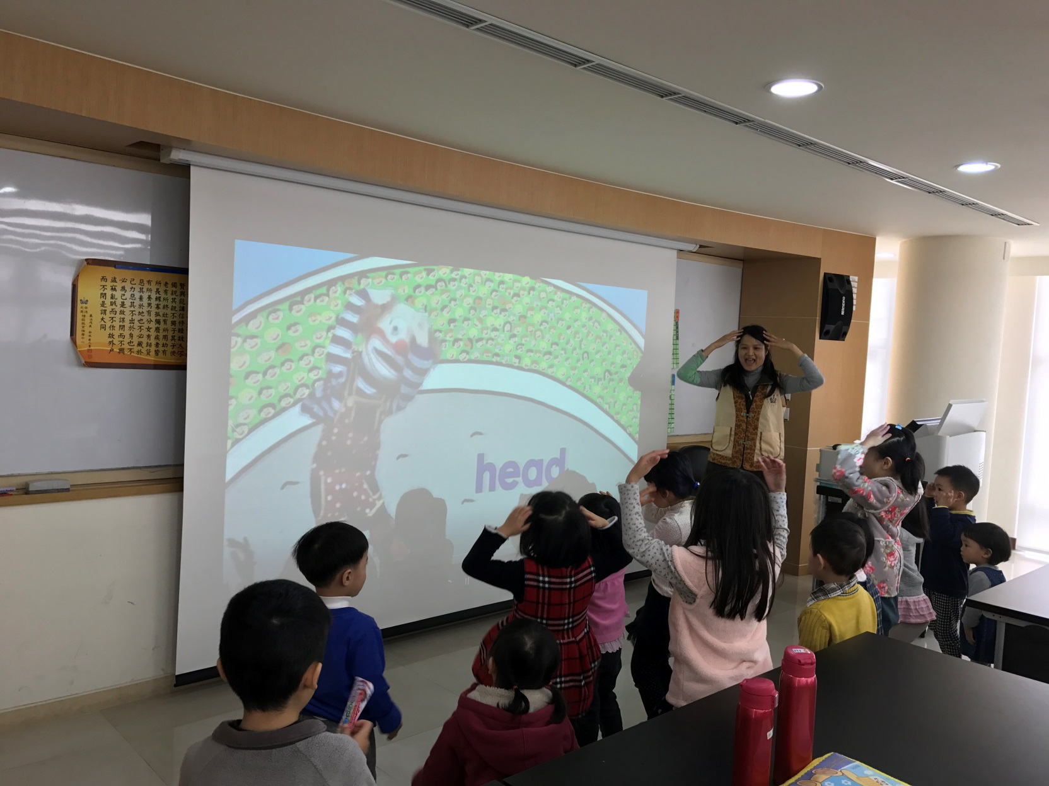
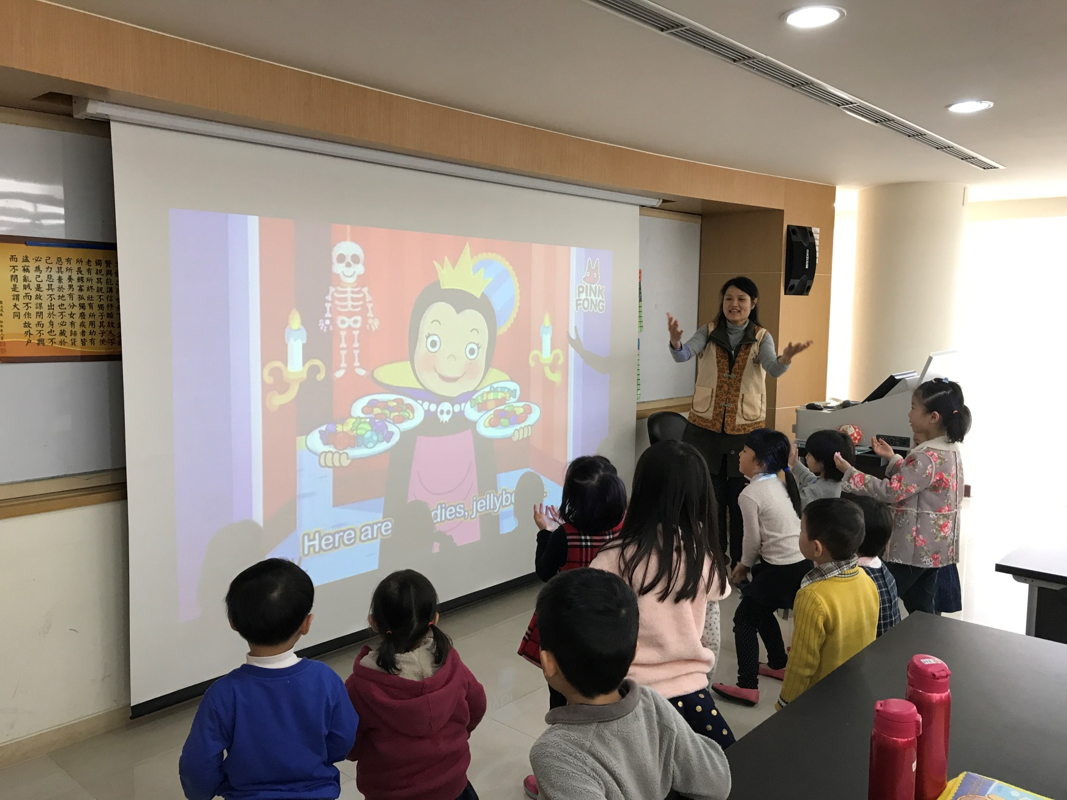
英文時間~上課花絮
唱跳實錄

Slide 17
英文時間 ~Dancing Time 跳舞時間
歌曲教學流程
1.先講解用字內容
2.分解動作
3.播放音樂，讓孩子跟著旋律一起跳範例:
Head shoulders knees and toes song

Slide 18
英文時間 ~Dancing Time 跳舞時間
Fingers
用字內容 動作分解 唱跳
節慶歌曲
萬聖節: Knock Knock Trick or Treat
Happy helloween
聖誕節: SANTA 聖誕花絮

Slide 19
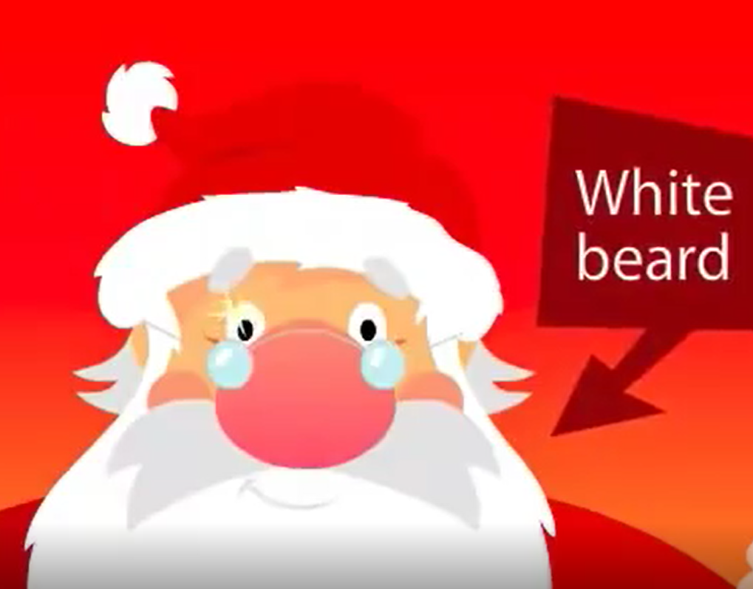
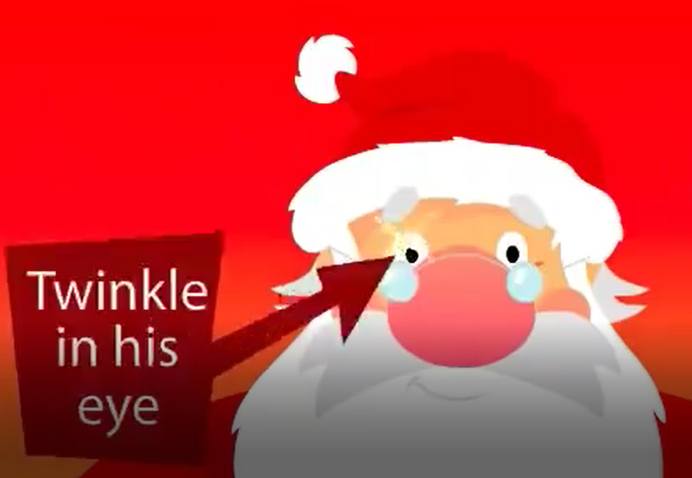
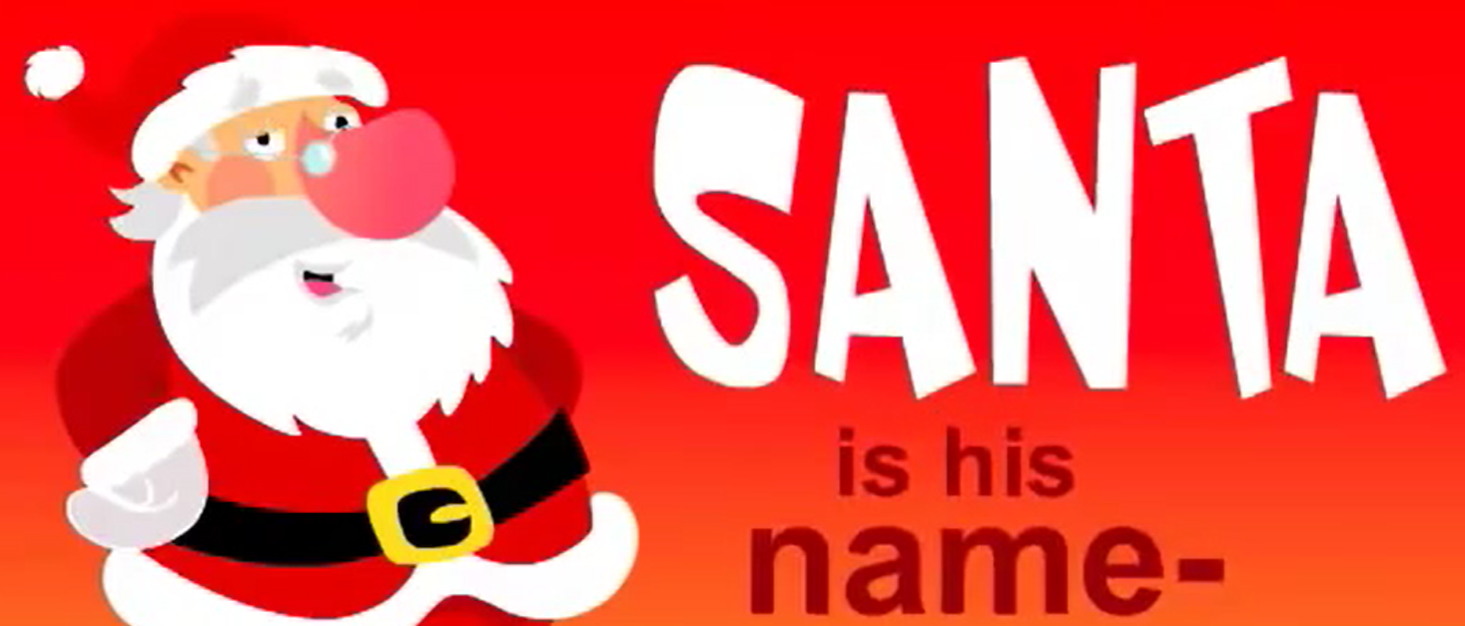

Slide 20
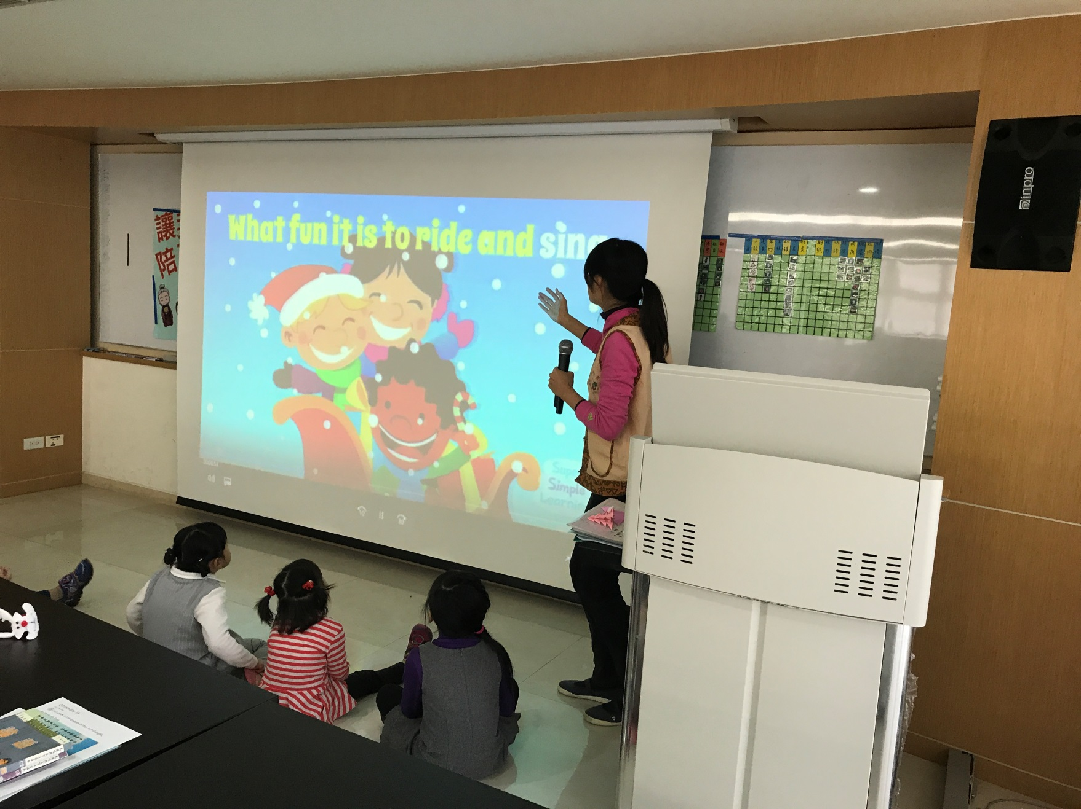
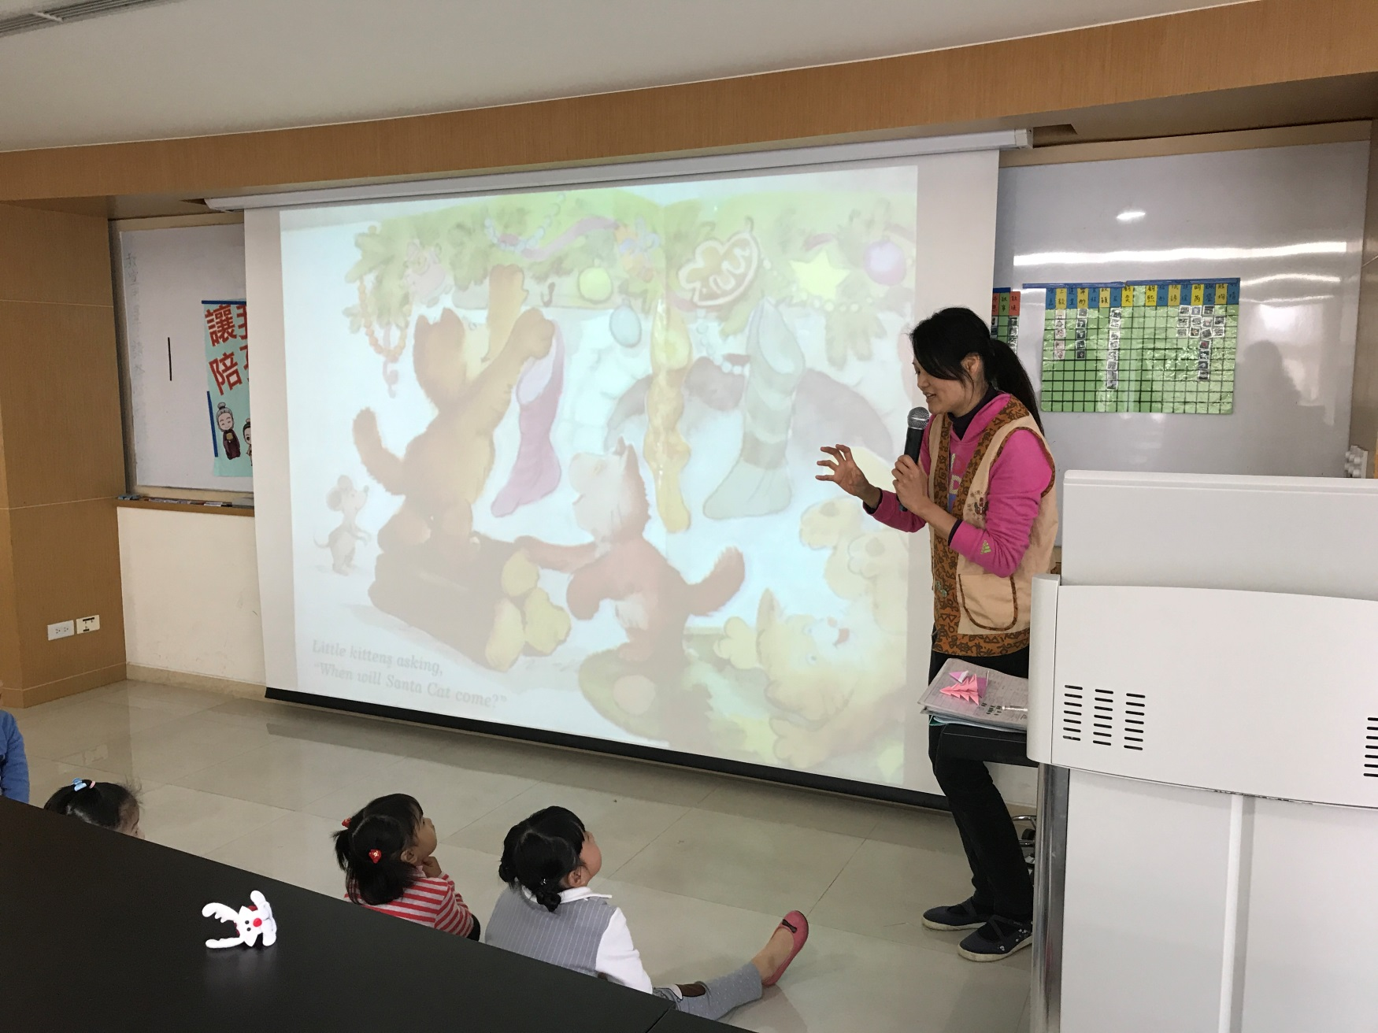
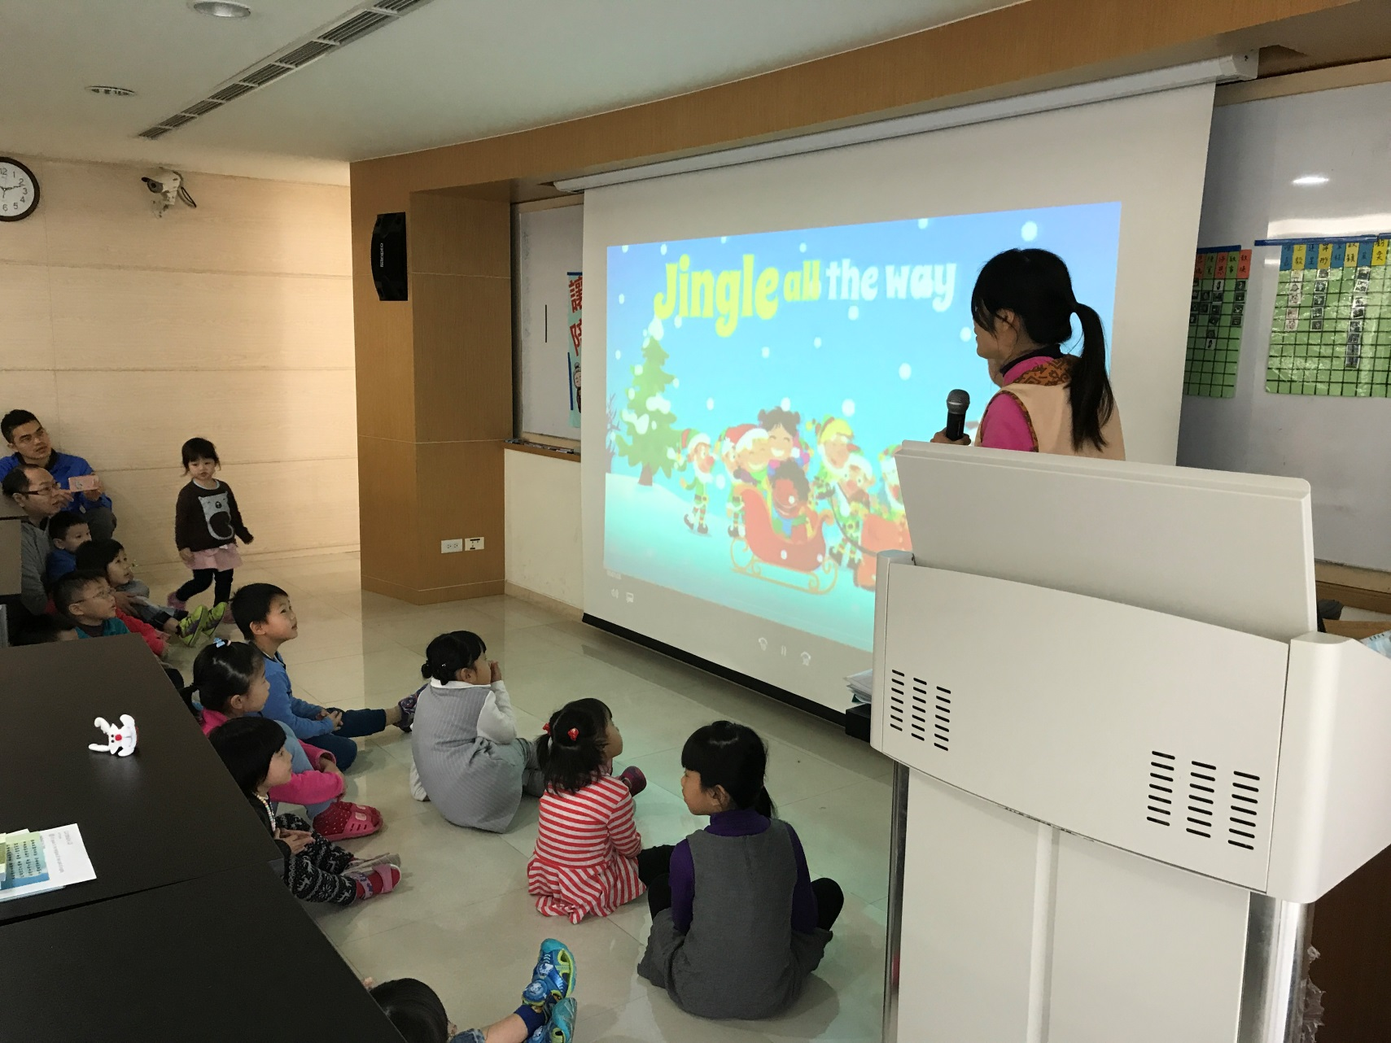
英文時間~聖誕節故事+歌曲

Slide 21
謝謝大家的聆聽
祝大家
平安如意

